Slide 1
Cosas básicas desarrollo web
Jose Jhonatan choque araujo

Slide 2
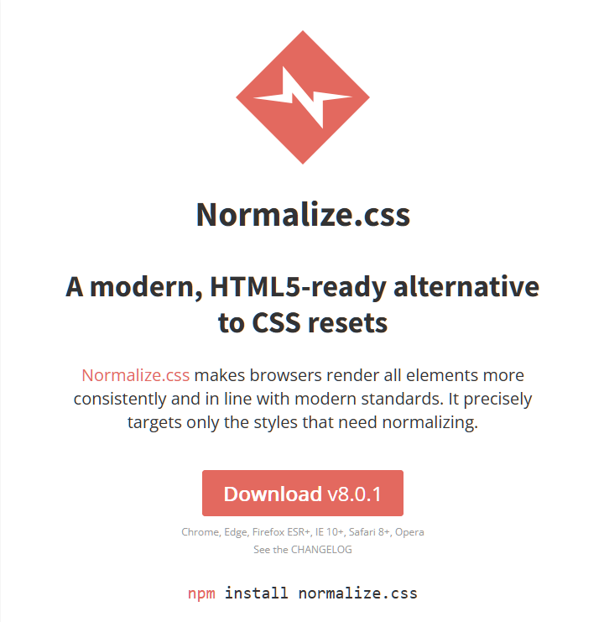
requisitos
Un editor de texto en nuestro caso será visual studio code, pero se puede usar sublime text y otras herramientas.
Xamp, este es un servicio de hostin de manera local en nuestra computadora
Descargar el archivo para normalizar los estilos de css, este se puede buscar en el navegador como: normalize css

Slide 3
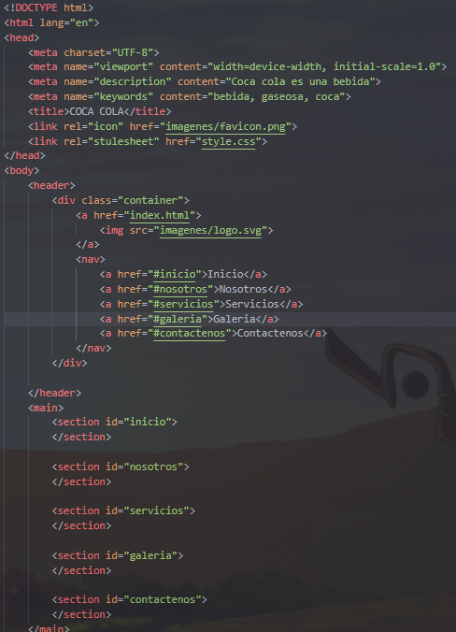
Clase 1
Esta etiqueta nos sirve
Para los acentos y letras
Palabras clave
Icono que se mostrara en la pagina
Creamos una carpeta con el nombre que queramos y dentro de la misma creamos sub carpetas que serán: (css, imagenes. Y js).
Creamos el archivo index.html fuera de estas sub carpetas y un archivo que será style.css
Dentro de index usaremos etiquetas que nos ayudaran a la creación de la estructura de nuestra pagina.
Un truco, si colocamos este símbolo (!) y luego enter el vs nos dara la base para armar lo demás.
Barra de navegacion
Id asignadas a la barra de navegación
Para luego darles estilos

Slide 4
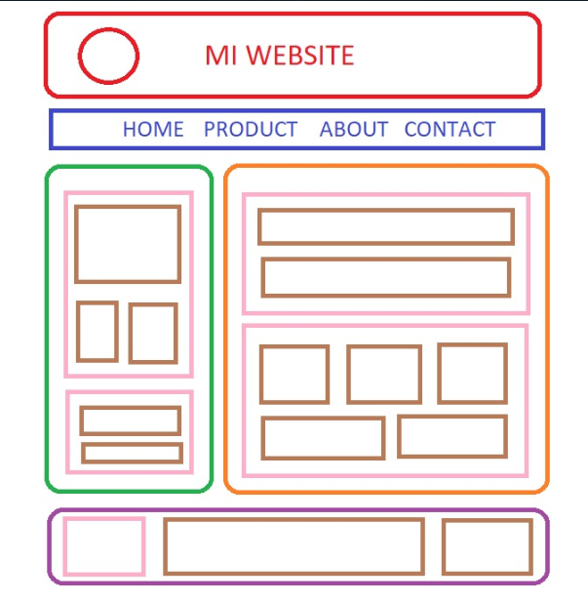
Base - estructurar
La base que le debemos das es esta misma.

Slide 5
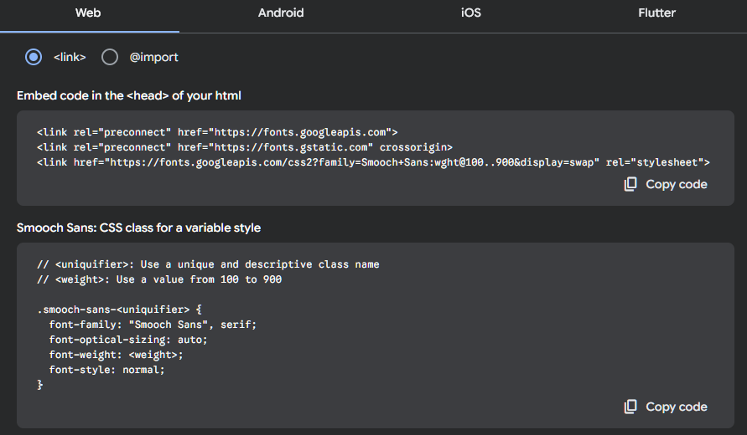
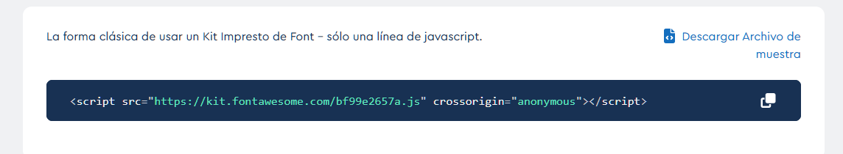
estilos
Las herramientas que necesitaremos primero será, descargar el archivo (normalize css ) de google y moverlo a nuestra carpeta de css.
Usaremos la tipografía de google en: google fonts y copear el codigo de arriba dentro de nuestro index arriba de normalize css
Luego necesitaremos ir a la pagina de awesome y crear un usuario e buscar un kit de iconos para nuestra pagina, la misma nos dara un scripr en código y este ira después de nuestra línea de comando dentro de vs

Slide 6
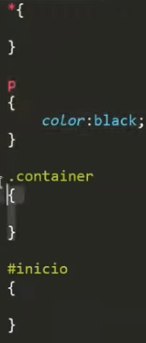
Los stilos
Existen varios maneras de colocar estilos y estos son:
Estilo de manera general *{}
Estilo por nombre y etiqueta p{color:black;}
Estilo por contenedor o container .container{}
Estilo por ID #inicio{}

Slide 7

herramientas
Descargar jquery, nos aparecerá un monton de códigos nosotros debemos hacer click derecho y colocar guardar como, este guardamos en la carpeta js que creamos ateriormente.

Slide 8
para relizar el proceso con xamp
Movemos la carpeta principal donde almacenamos las 3 sub carpetas de js, imágenes y css, estas las movemos en una carpeta llamada hdocs que se ubica dentro de xamp luego abrimos la carpeta donde esta almacenado todo nuestros archivos dentro de visual studio code.
Luego en nuestro archivo que era (index.html) le cambiamos la extensión por php, debería estar de este modo (index.php)
Para abrir nuestro documento en un navegador tendremos que colocar en la barra de búsqueda del navegador: localhost/(el nombre de la carpeta que esta dentro de nuestro hdocs)

Slide 9

Para mandar la información del formulario primero tenemos que colocar la dirección de nuestro documentos. Que en este caso será index.php
Link de tutorial para poder mandar gmails desde la pagina a xamp
http://albertotain.blogspot.com/2018/02/como-configurar-xampp-para-enviar.html?m=1
Debemos buscar este archivo (php.ini)

Slide 10
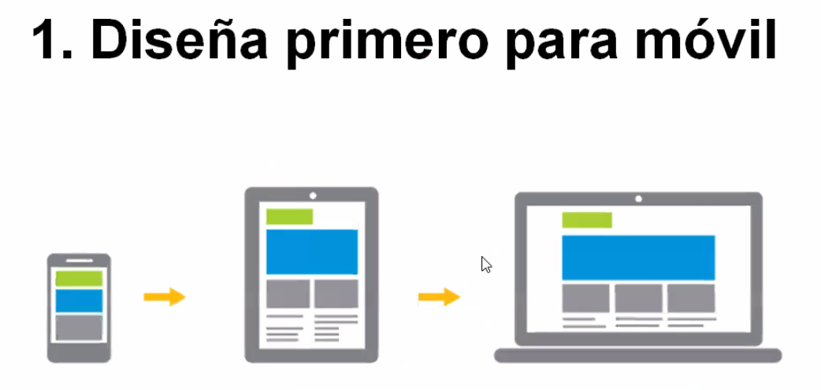
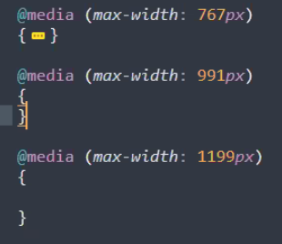
tips
Iniciamos desde un dispositivo pequeño luego una Tablet y luego una pantalla

